Slide 1
BÁO CÁO ĐỒ ÁN MÔN HỌC NHẬP MÔN TRÍ TUỆ NHÂN TẠO
Giảng viên hướng dẫn: Thầy Lê Anh Cường
Sinh viên thực hiện: Lê Thành Kiến An – 51703037
Lê Quốc Bảo - 51703047

Slide 2
ĐỀ TÀI THỰC HIỆN: BÀI TOÁN LẬP LỊCH
Genetic algorithm(thuận toán di truyền):
- Là kỹ thuật mô phỏng quá trình thích nghi tiến hóa của các quần thể sinh học dựa trên học thuyết của Darwin.
- Đây là phương pháp tìm kiếm tối ưu ngẫu nhiên bằng cách mô phỏng theo sự tiến hóa của con người hay của sinh vật.
- Tư tưởng của thuật toán di truyền là mô phỏng các hiện tượng tự nhiên, kế thừa và đấu tranh sinh tồn.

Slide 3
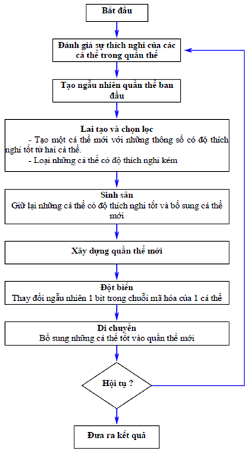
CÁC BƯỚC THỰC HIỆN THUẬT TOÁN
Các dữ liệu trong bài: Môn học, giảng viên, số học sinh, phòng học, giờ học, khoa phụ trách, lớp học, thời khóa biểu,….

Slide 4
1. Khởi tạo quần thể
Khởi tạo các dữ liệu:
+Phòng học, số học sinh
+Ca học, thời gian
+Giảng viên

Slide 5
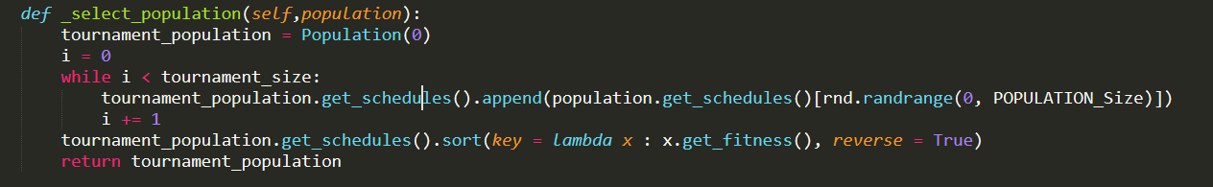
2. Chọn lọc
So sánh với ngưỡng population cho trước thỏa điều kiện sẽ chọn thêm vào schedule.

Slide 6
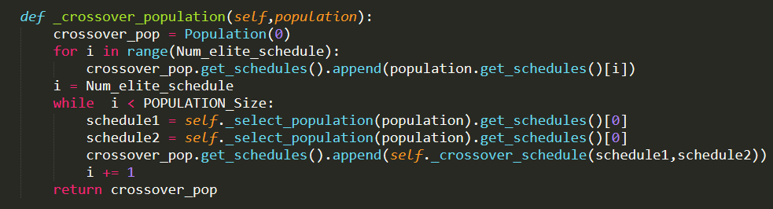
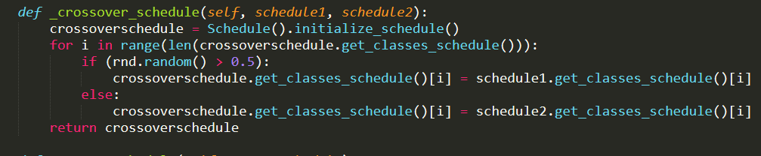
3. Lai ghép Cross hai schedules lại với nhau. Trả về giá trị từ schedule 1 hoặc schedule 2

Slide 7
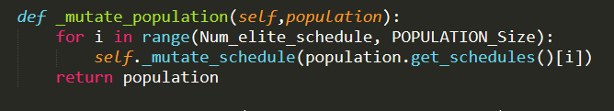
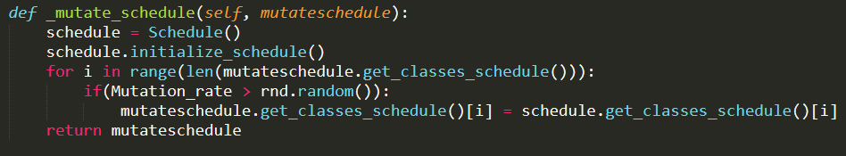
4. Đột biến Bỏ qua số lượng schedule tốt nhất và làm đột biến giá trị schedule. So sánh tỉ lệ đột biến cho trước với số ngẫu nhiên và trả về giá trị classes

Slide 8
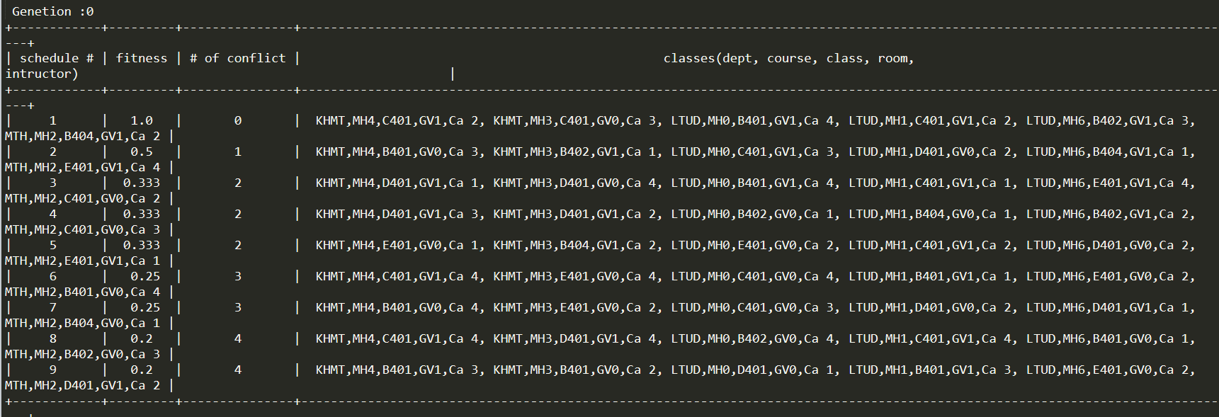
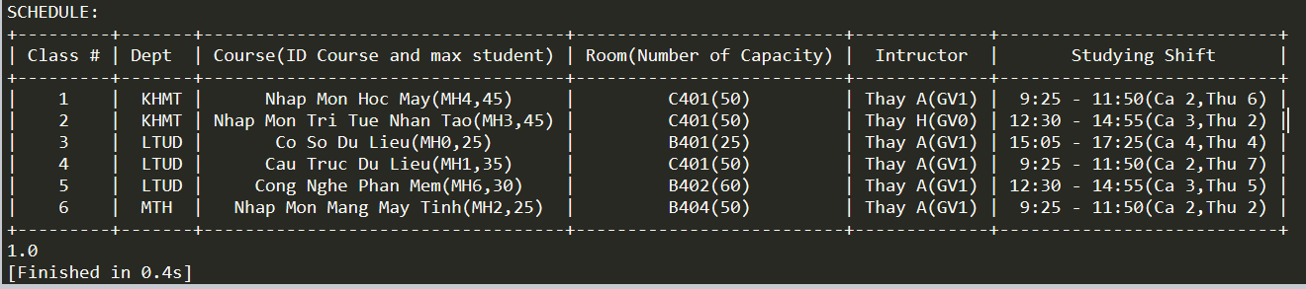
5. Thực thi code Ví dụ:

Slide 9
THANK YOU FOR LISTENING

